Slide 1
E-Book需求分析和设计报告
一款在线追书和评论的应用软件
黄智忠

Slide 2
目录
系统简介
需求分析和建模
软件需求规格说明书内容介绍
软件设计和建模
软件设计文档的内容介绍
软件开发计划

Slide 3
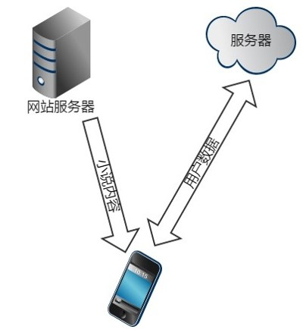
一、系统简介
在线追书软件免广告
同步书架不丢失
与书友讨论、交流

Slide 4
二、需求分析和建模
数据分析、数据字典、数据类图
功能分析，用例图，序列图、活动图、数据流程图
行为分析，系统状态图

Slide 5
2.1 数据分析、数据字典、数据类图

Slide 6
数据分析
本项目的静态数据有：
服务器IP地址和数据库密码
盗版小说网站主页链接和搜索界面连接
输入数据 | 输入描述 | 输出数据
小说名 | 用户搜索小说 | 应用提交小说名后从盗版小说网站爬取的小说结果
书评的标题和正文内容 | 用户在书评区发布书评 | 存储到服务器数据库中，当用户刷新时显示书评信息
回复的书评和回复的正文内容 | 用户回复书评 | 存储到服务器数据库中，当用户刷新时显示回复信息
用户信息 | 用户在设置界面修改信息 | 应用将用户信息存储到服务器数据库中，然后同步在设置界面显示
要添加或删除到书架的小说信息 | 用户添加或删除小说到书架 | 应用将更新本地和服务器数据库中，然后同步在书架界面显示
用户账户和密码 | 用户登录应用 | 应用将账户和密码传输到服务器然后验证是否正确，返回一个布尔值

Slide 7
数据字典
数据名 | 属性 | 数据描述
Bookinfo | BookName：书名 BookURL：书籍资源网址 BookIntroduction：小说介绍 BookPic：小说封面 | 主要存储小说的信息，一本书拥有一个BookChapter，Comment，Reply，Notification
BookChapter | Map<ChapterName, ChapterURL> | 存储小说的章节名和章节资源链接，BookChapter包含多个键值对，每个键值对的值为章节内容BookContent
BookContent | Content: String | 存储小说正文内容

Slide 8
数据字典
Comment | PublishTime:Date Title:评论标题 Content：评论内容 CommentUser：发布的用户 | 存储书评内容，包括发布时间、标题和正文内容
Reply | PublishTime:Date ReplyToUser：被回复的用户 ReplyFromUser：回复的用户 Comment：回复的书评信息 Title: 回复标题 Content：回复内容 | 存储书评的回复内容，包括发布时间、标题和正文内容，被回复的用户和回复的用户，回复的书评信息
Notification | NotifyTime:Date Title:提醒标题 Content：提醒内容 | 存储用户提醒的内容，包括发布时间、标题和正文内容

Slide 9
数据类图

Slide 10
2.2 功能分析，用例图，序列图、活动图、数据流程图

Slide 11
功能分析
登录
注册
书架
同步书架
搜索小说
添加小说
删除小说
书评
发表书评
删除书评
回复书评
删除回复
查看书评
用户提醒
设置用户信息
阅读
调整字体大小
查看章节目录
查看小说介绍
下载整本小说
小说阅读翻页

Slide 12
用例图

Slide 13
序列图、协作图

Slide 14
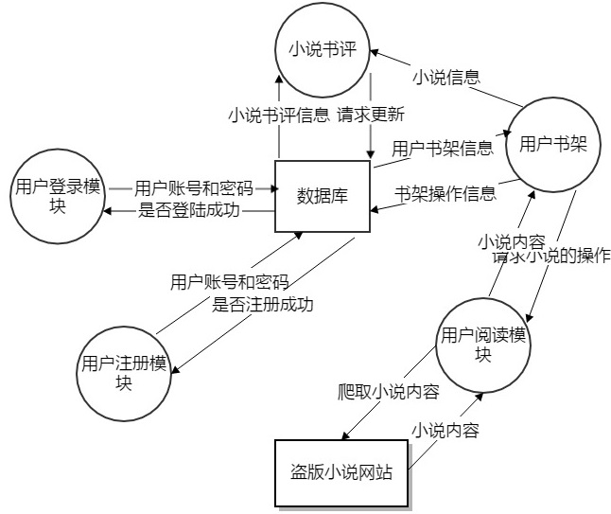
数据流程图

Slide 15
2.3 系统状态图

Slide 16
三、软件需求规格说明书内容介绍

Slide 17
三、软件需求规格说明书内容介绍
任务概述 ：运行环境 、条件与限制
功能需求 ：功能划分 、功能描述
数据描述 ：静态数据 、动态数据、数据库介绍 、数据词典
性能需求 ：数据精确度 、时间特性 、适应性
运行需求：运行需求
需求建模：用例图、协作图、序列图、状态图

Slide 18
四、软件设计和建模

Slide 19
四、软件设计和建模
数据设计，数据库模式设计，数据结构设计
架构设计，软件系统架构图，构件图，部署图，软件结构框图
GUI设计，用户界面设计

Slide 20
4.1数据设计

Slide 21
4.2 构件图、部署图

Slide 22
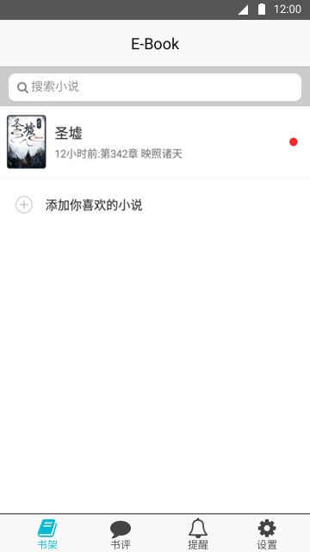
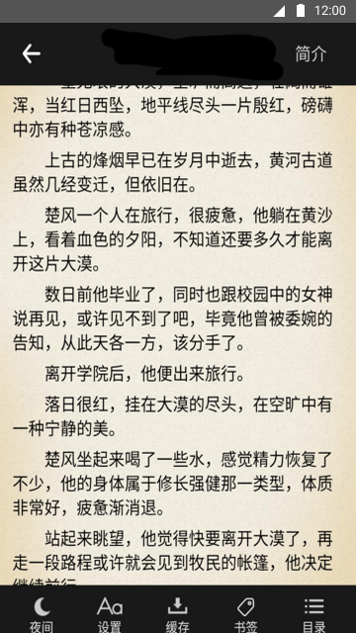
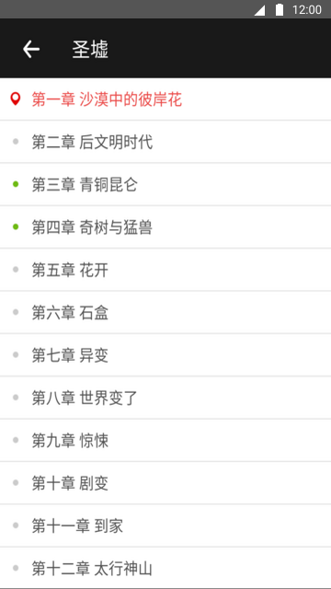
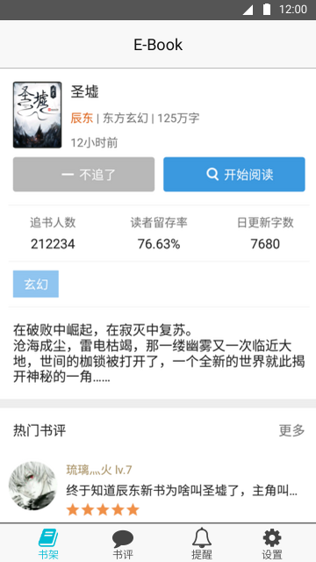
4.3 用户界面设计

Slide 23
五、软件设计文档的内容介绍

Slide 24
五、软件设计文档的内容介绍
系统架构
数据设计
组件设计
界面交互设计
需求矩阵

Slide 25
六、软件开发计划

Slide 26
六、软件开发计划
目前的进展情况，已完成的工作
存在的主要问题和对策
下一阶段的工作计划，第10 ~ 15周的工作安排

Slide 27
6.1目前的进展情况，已完成的工作
项目开发计划的制定
需求分析
需求建模
项目原型
部分功能

Slide 28
6.2 存在的主要问题和对策

Slide 29
6.3下一阶段的工作计划，第10 ~ 15周的工作安排

Slide 30
Thanks！

